Slide 1
第 九 章 复杂应力状态强度问题(1)
第三十七讲知识点
强度理论
关于断裂的强度理论
第一强度理论：最大拉应力理论
第二强度理论：最大拉应变理论

Slide 2
第 九 章 复杂应力状态强度问题
§9-1 引言
§9-2 关于断裂的强度理论
§9-3 关于屈服的强度理论
§9-4 弯扭组合与弯拉(压)扭组合
§9-5 薄壁圆筒的强度计算

Slide 3
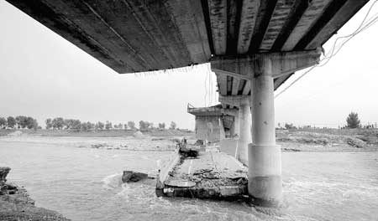
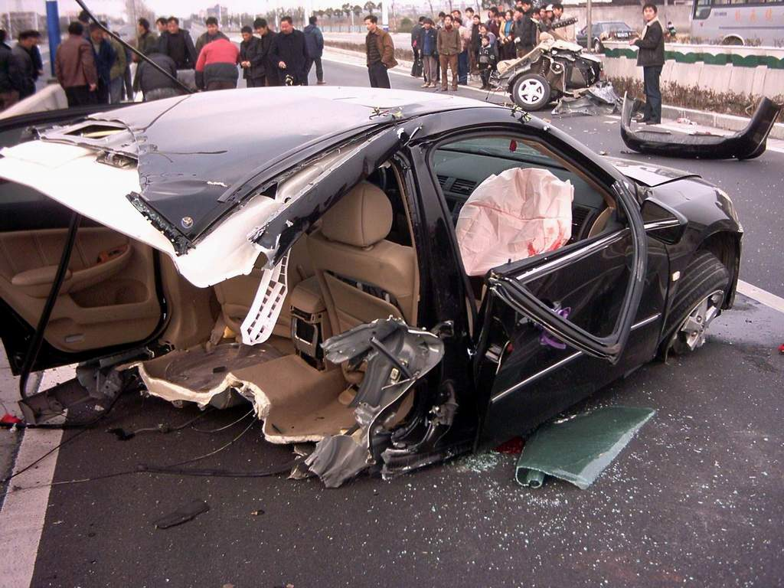
本章主要研究：
● 关于材料静荷破坏（失效）的理论
● 弯扭与弯拉(压)扭组合强度计算
● 承压薄壁圆筒强度计算

Slide 4




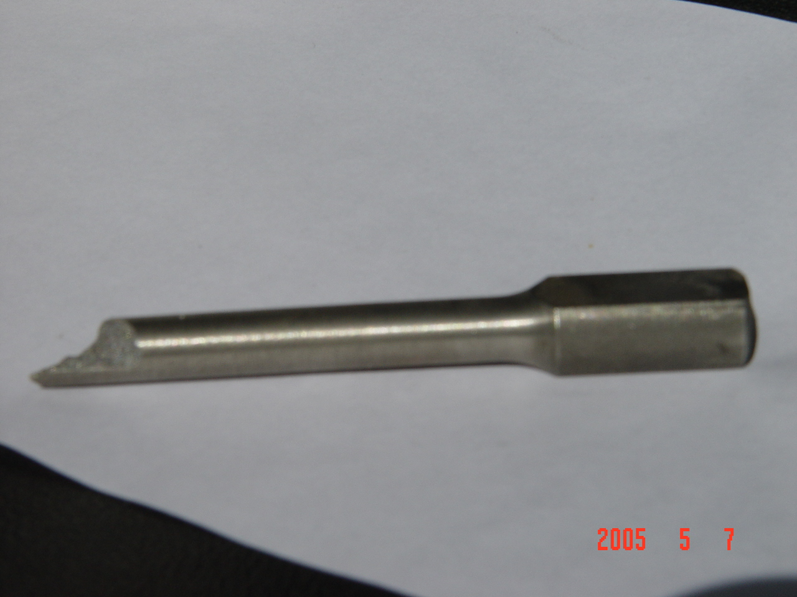
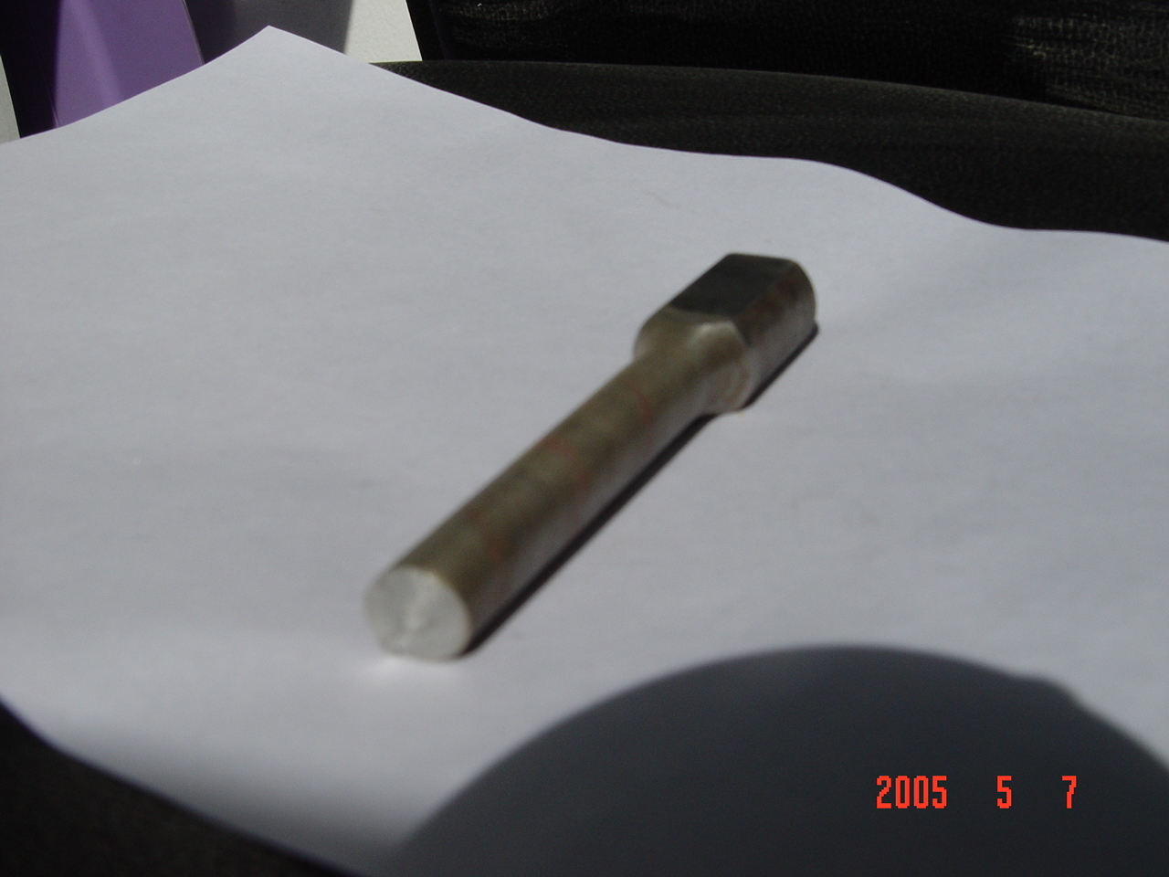
§9－1 引言
一、 问题的提出
承受扭转载荷，不同的破坏形式
竹竿——纵向开裂
铸铁——
45°角开裂
碳钢——横向开裂
科学问题：材料的破坏机理

Slide 5

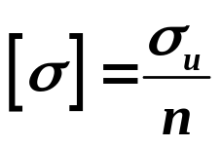
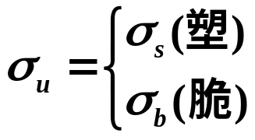








工程问题：建立材料的强度条件
单向拉伸强度条件
实验易测
复杂应力状态建立强度条件的困难
无数组合
无数组合
实验量大、难度大（三向加载困难），总结规律困难。

Slide 6
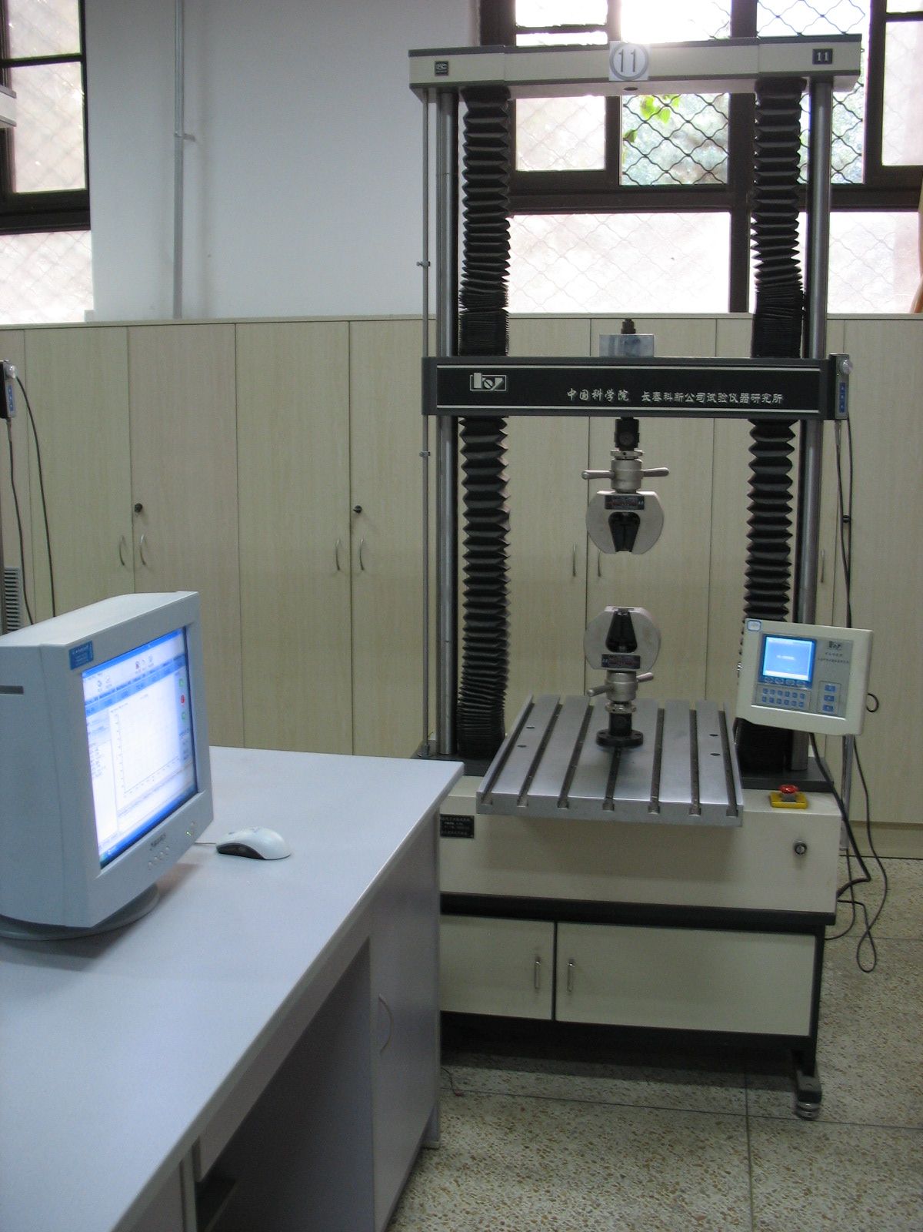
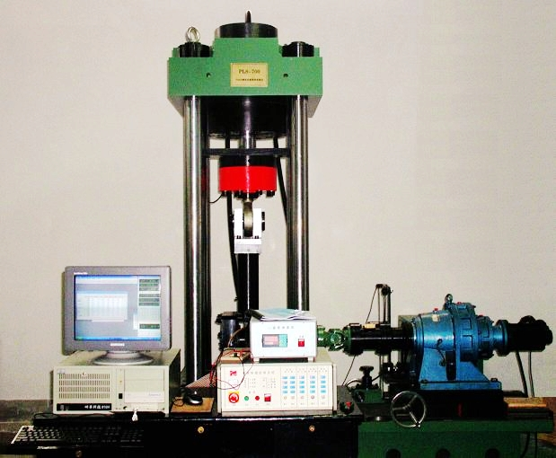

多轴实验费用昂贵
主南116： 电子万能试验机
动态双轴疲劳试验机
真三轴刚性伺服试验机

Slide 7
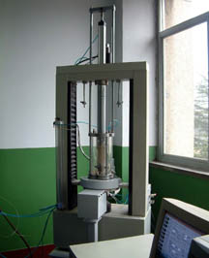

二、 研究目的
利用简单应力状态实验结果建立复杂应力状态强度条件
三、 研究途径
寻找引起材料破坏或失效的共同规律
确定复杂应力的相当（单向拉伸）应力
四、 强度理论
——关于材料破坏或失效规律的假说

Slide 8
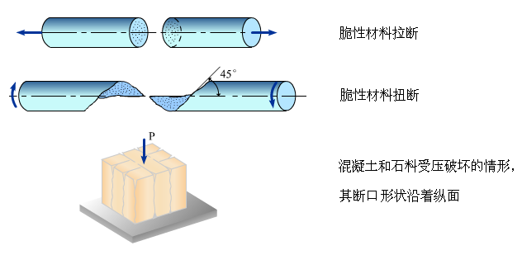
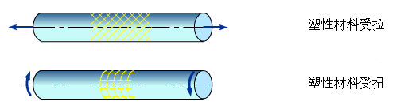
五、 两类强度理论
1. 两类破坏形式
脆性材料：断裂
塑性材料：屈服

Slide 9
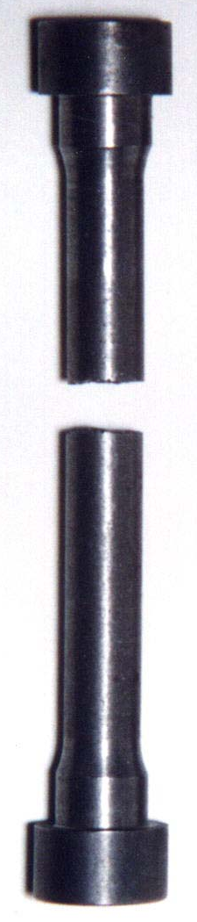
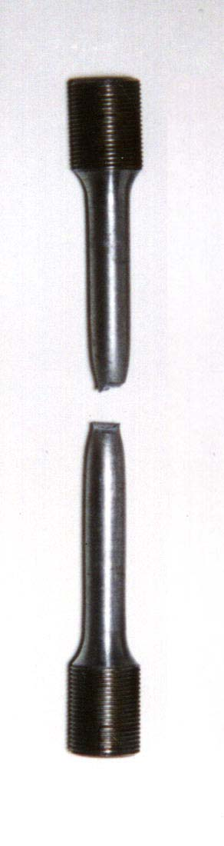


2. 两类强度理论
σ
σ
ε
o
ε
铸铁拉伸曲线
低碳钢拉伸曲线
关于断裂的强度理论
关于屈服的强度理论

Slide 10
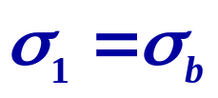
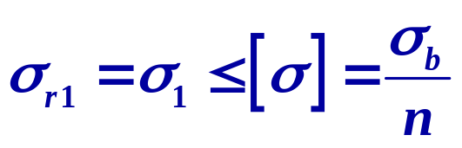
§9-2 关于断裂的强度理论
一、最大拉应力理论（第一强度理论）
该理论认为：引起材料断裂的主要因素是最大拉应力
断裂条件：
（σ₁>0）
工作应力第一主应力
单向拉伸强度极限
➢ 不论材料处于何种应力状态，只要最大拉应力σ₁达
到材料单向拉伸时的强度极限σ_{b}，材料即发生断裂。
强度条件：
σ_{r1}为第一强度理论的相当应力

Slide 11

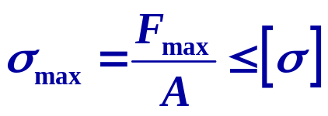

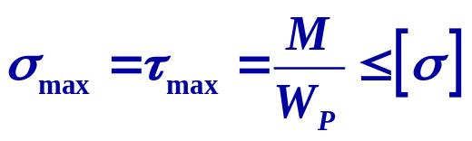



第一强度理论的应用
铸铁试件拉伸断裂
铸铁试件扭转断裂
铸铁试件压缩试验
第一强度理论失效
第一强度理论适用范围：

Slide 12

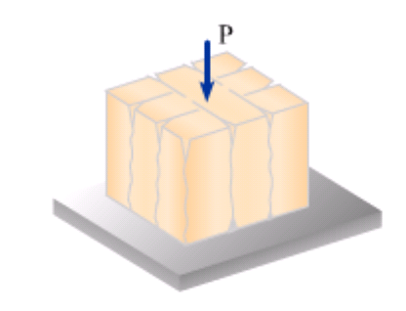

二、最大拉应变理论（第二强度理论）
☞ 当脆性材料存在压应力，而且 ︱σ⁻ ︳> σ⁺时，试验与第一强度理论结果不符合。
问题：如何建立强度条件？
观察：岩石压缩横向膨胀，最后裂开。

Slide 13
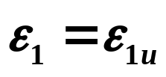
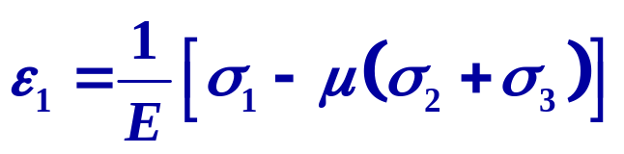

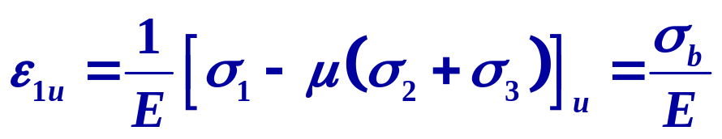
二、最大拉应变理论（第二强度理论）
第二强度理论假设：引起材料断裂的主要因素是最大拉应变
断裂条件：
➢ 不论材料处于何种应力状态，只要最大拉应变ε₁达到材料单向拉伸断裂时的最大拉应变ε_{1u}，材料即发生断裂。
工作应变：
单拉极限应力
单拉极限应变

Slide 14
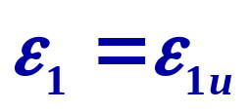
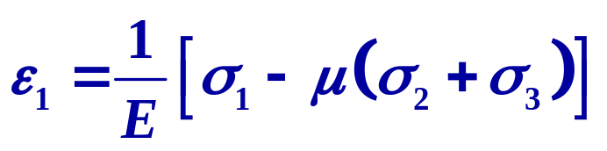
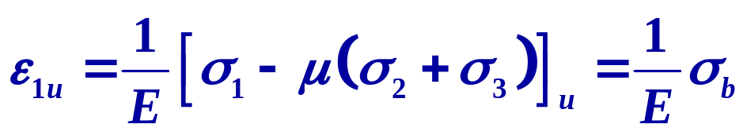
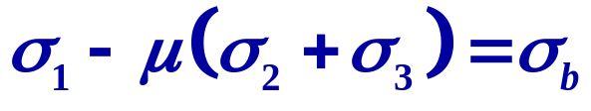
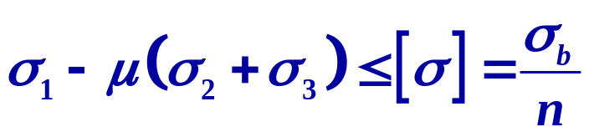
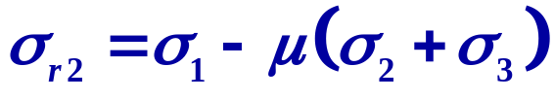

二、最大拉应变理论（第二强度理论）
断裂条件：
工作应变：
单拉极限应变
转换为由应力表示的断裂条件
强度条件：
第二强度理论的相当应力
第二强度理论适用范围：

Slide 15
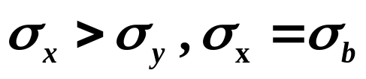
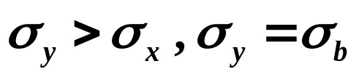

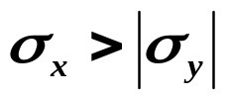






三、 第一、二强度理论综合示图（平面应力状态）
➢ 第一强度理论的极限曲线
σ_{y}
σ_{y}
σ_{x}
σ_{b}
双拉
σ_{x}
σ_{b}
σ_{b}
σ_{y}
σ_{b}
σ_{x}
σ_{y}
拉压
第一强度理论极限曲线
σ_{x}

Slide 16
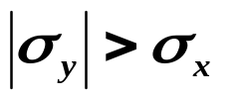
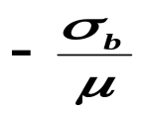





➢ 第二强度理论的极限曲线（平面应力状态）
σ_{y}
σ_{y}
σ_{x}
σ_{b}
σ_{x}
拉压
σ_{b}
σ_{y}
σ_{x}
σ_{y}
双压
第一强度理论极限曲线
σ_{x}
第二强度理论极限曲线
讨论三向受压强度

Slide 17

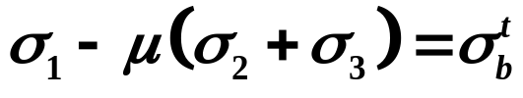
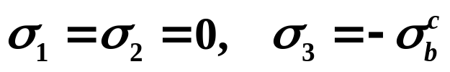
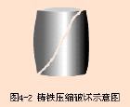

铸铁拉压强度的关系
直接实验
第二强度理论预期
大致与实验符合，开裂机理尚存争论

Slide 18


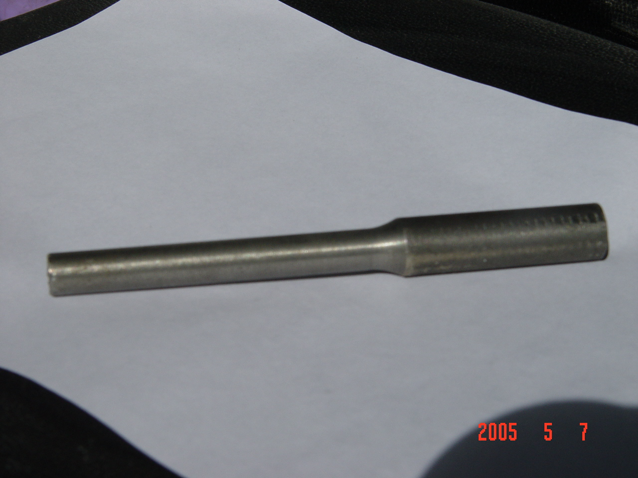
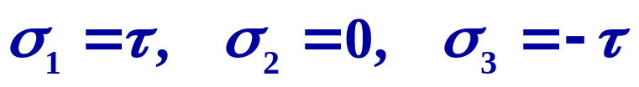


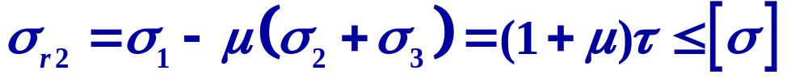

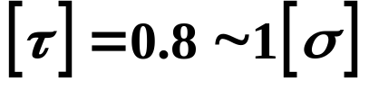
（3） 脆性材料 与 的关系
铸铁拉伸断裂
铸铁扭转断裂
纯剪：
由第一强度理论
由第二强度理论
工程通常取

Slide 19
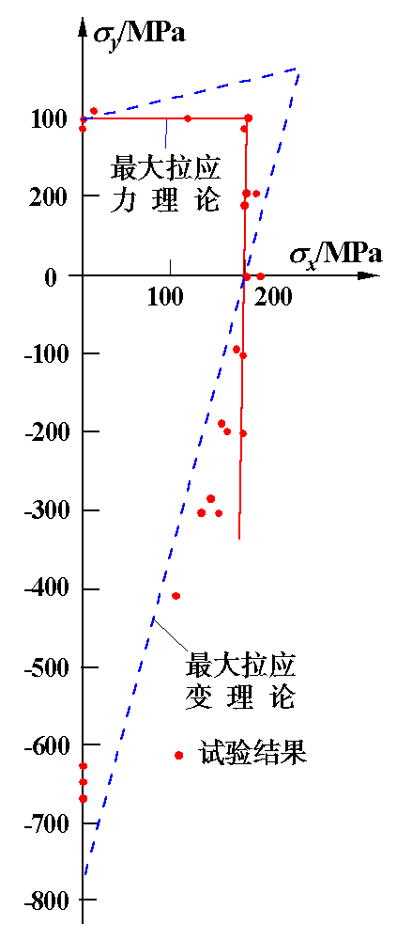
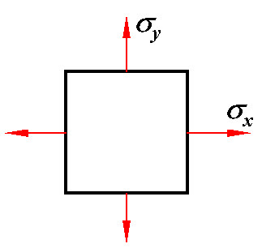
第一、二强度理论的实验验证
200
100
铸铁二向断裂试验
● 在二向拉伸以及压应力值超过拉应力值不多的二向拉伸－压缩应力状态下，最大拉应力理论与试验结果相当接近
当压应力值超过拉应力值时，最大拉应变理论与试验结果大致相符

Slide 20
谢谢

